Slide 1
Презентация на тему: Концепция участия ИТ-компании в выставке Вариант № 12
Подготовил:
Студент группы 990541
Полховский Артем Федорович

Slide 2
Любая Выставка в общем случае
Характеризуется по следующим критериям
По частоте проведения
По целям проведения
Выставка
Периодические
Информационно ознакомительные
Ежегодные
Коммуникационные
Сезонные
Торговые
По составу участников
По характеру предложения экспоната, программ
По характеру торговых операций
Международные
Универсальные
Услуги
Национальные
Многоотраслевые
Потребительские
Межрегиональные
Специализированные
Производственные
Региональные
Комбинированные
Рисунок 1 - Критерии

Slide 3
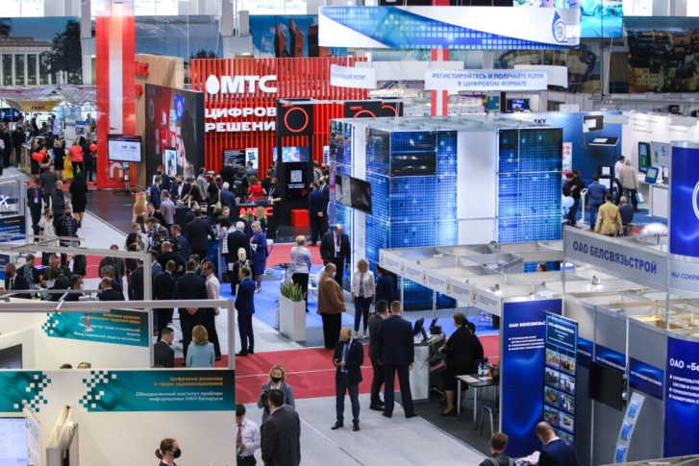

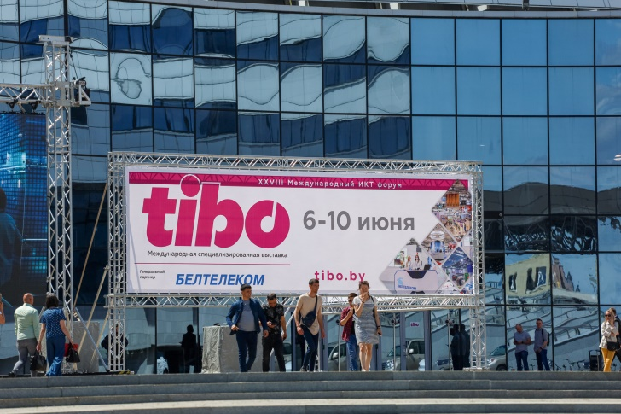
Цели участия ИТ – компаний в выставке
Рисунок 2 — ТИБО - Международная специализированная выставка и конгресс по телекоммуникациям, информационным и банковским технологиям в Беларуси
Правильный спланированный подход к организации выставки: покупка, аренда стенда, программа, персонал, выбор места в зале - залог успеха: потенциальные партнеры, клиенты, инвесторы и престиж для компании.
Тем не менее цели и вид участия в выставке зависят от задач, которые стоят перед компанией: престиж, имидж, общение с клиентами и партнерами или же PR-поддержка за счет СМИ.

Slide 4
Цели участия ИТ – компаний в выставке
Поставленные задачи определяются сегментами рынка, на которых работает компания.
Условно можно провести следующую сегментацию:
1. Компании ориентированные на конечного, на массового потребителям
1
- группа
2. Компании-производители, ориентированные на дистрибьюторов и ресейлеров
3. Компании работающие на корпоративном рынке. а)Небольшие/средние или б)крупные решения.
2
- группа
3
- группа
Рисунок 3 – Сегменты

Slide 5









Цели участия ИТ – компаний в выставке
1
- группа
2
- группа
3
- группа
Масса аудитории – целевая аудитория. Промо-акции, масштабные презентации.
Высокие расходы. Важность раскрученности и посещаемости, от этого зависит эффективность.
Место встречи с партнерами.
Семинары. Презентации.
Меньший приоритет на имиджевые и PR-задачи.
Поиск партнеров с других регионов, городов, стран.
Гораздо важнее участие в узкоспециализированных выставках, аудитория которых не очень велика, но является целевой, а затраты на участие существенно меньше.

Slide 6
Участие ИТ – компании в выставке
Для начала, компании необходимо определиться с целевой аудиторией – это основополагающая часть всей концепции продвижения, поскольку ценности и приоритеты целевых групп будут учитываться на всех этапах работы с посетителями стенда.
Затем необходимо определиться с информацией, которая будет предоставляться посетителям стенда. Эта информация, помимо технических параметров продукции и услуг, включает технологии и перспективы, которые актуальны для каждой из целевых групп потенциальных потребителей.
Для каждой целевой группы должно быть разработано детальное предложение.
Выявить цели посещения стенда специалистами компаний, входящих в перечень потенциальных заказчиков. Это могут быть маркетинговые исследования, анализ технологических новинок и прочее.

Slide 7
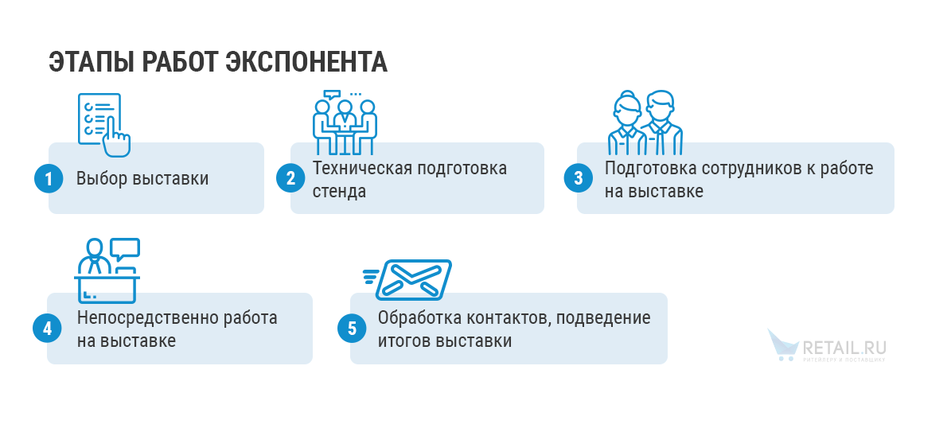
Участие ИТ – компании в выставке
Подводя итоги, в общем работа компании в выставке будет выглядеть следующим образом:
Рисунок 4

Slide 8
Список использованных источников
1. Рожков, И.В. Информационные системы и технологии в маркетинге / И.В. Рожков. – М.: Русайнс, 20ХХ. - 196 с.
2. Акулич, И. Л. Основы маркетинга / И. Л. Акулич, И. З. Герчиков. – Минск: А. Н. Вараксин, 2017. – 412 с.
3. Котлер, Ф. Маркетинг менеджмент: экспресс-курс / Ф. Котлер, К. Келлер. – Санкт-Петербург: Питер Прогресс книга, 2019. – 448 c.
4. А. Дайан . Академия рынка. Маркетинг/ Пер. с фр.- А. Дайан, Ф . Букерель и др. – М.: Экономика, 1993. – 572 с
5. Ассэль Г. Маркетинг: принципы и стратегия: учебник для вузов. - М.: ИНФРА-М, 1999. – XII, 804 с.
6. Гольман И. А. Рекламное планирование. Рекламные технологии. Организация рекламной деятельности / И. А. Гельман. – М. : Гелла- принт, 2009. – 337 c.
7. Критсотакис Я. Г. Торговые ярмарки и выставки. Техника участия и коммуникации / Я. Г. Критсотакис. – М. : ДИС, 2010. – 224 c.

